Slide 1
Steuerung mit Handbewegungen
Praktikum 2 – CV SS2024
Studenten: Hannah Schult, Anh Vu

Slide 2
Agenda
Motivation
Ansätze
Eigene Implementierung mit CNN
Anwendung des vortrainierten Modells (MediaPipe)
Herausforderung
Live-Demo

Slide 3
Motivation
Traditionelle Eingabegeräte (Tastaturen, Mäuse)
Handgestensteuerung bietet intuitive und natürliche Bedienung:
- Informationen durch Handbewegungen abrufen
- Steuerungsprozesse ohne physischen Kontakt
- Immersive Interaktion in virtuellen Welten erleben
Ermöglicht barrierefreie Nutzung für Menschen mit körperlichen Einschränkungen

Slide 4
Eigene Implementierung

Slide 5
Eigene Implementierung - Plan
1. Schritt
validieren
Inputs (Bilder)
CNN-Modell trainieren
Klassifikation von Handgesten
2. Schritt
Live Demo mit Kamera
Handregion definieren
Handregion segmentieren
klassifizieren

Slide 6
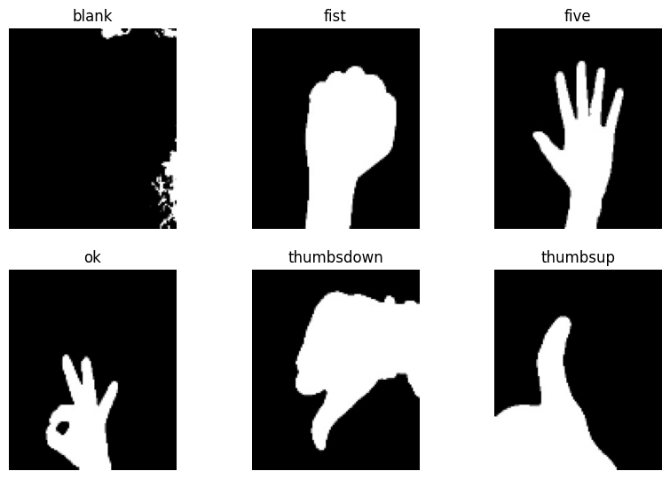
Datensatz
Kaggle
Insgesamt 10321 Bilder, die bereits segmentiert wurden
6 Klassen

Slide 7
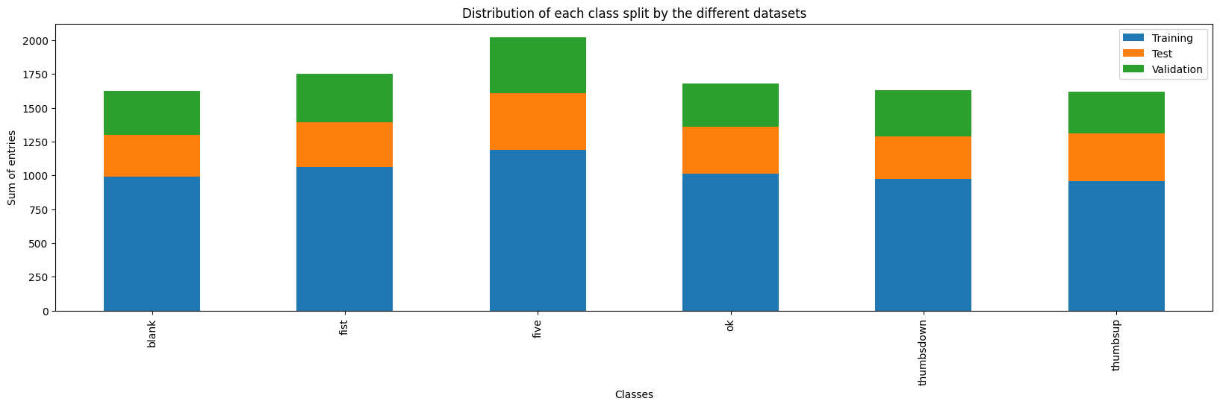
Splitten der Daten
Notes:
60% Trainingsdaten
20% Validierung
20% Testen

Slide 8
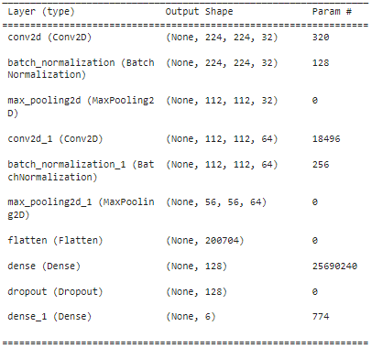
CNN- Modell
Notes:
Ealrly stopping + mehr Epochen
Confusion Matrix verbessern

Slide 9
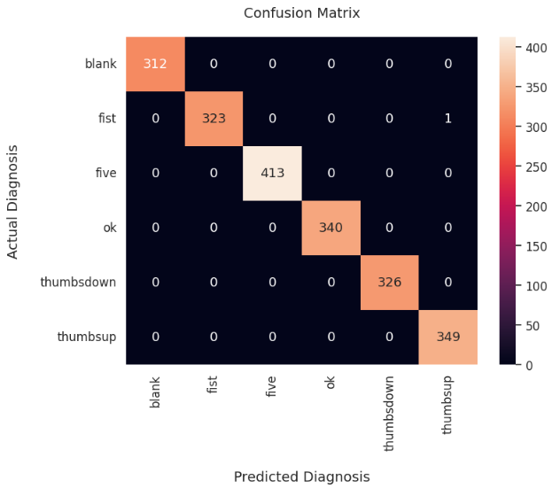
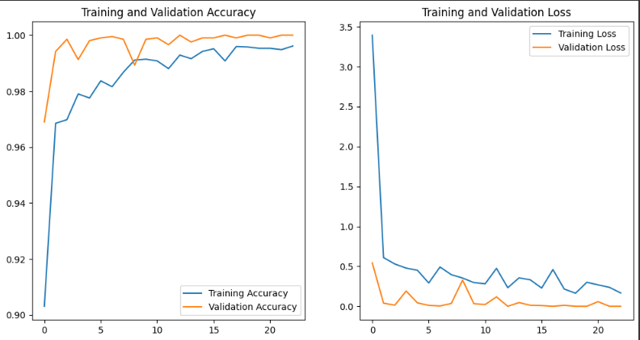
Evaluation

Slide 10
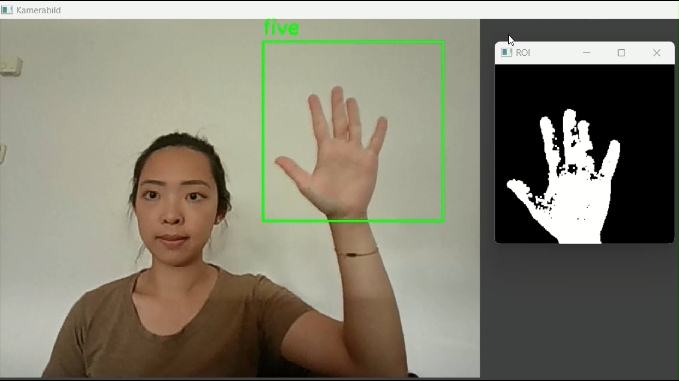
Demo

Slide 11
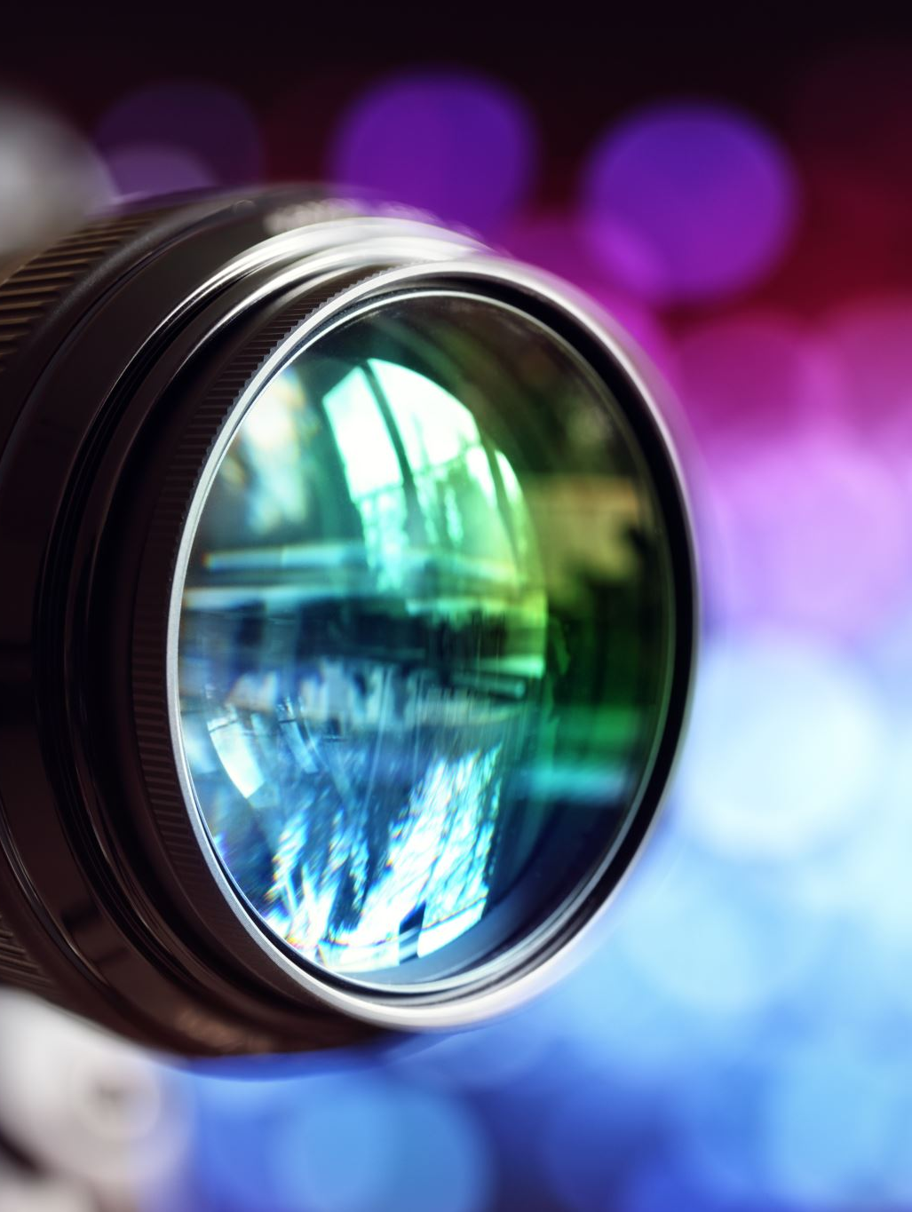
Herausforderung
Lichtbedingung und Hintergrund
Instabile Klassifikation der Handbewegungen aufgrund von Rauschen in der Szene
Segmentierungsqualität im Live-Demo

Slide 12
Anwendung MediaPipe

Slide 13
MediaPipe
anpassbares maschinelles Lernlösungs-Framework
Google
Open Source
Bietet vortrainierte ML-Lösungen wie Gesichtserkennung, Posenabschätzung, Handerkennung, Objekterkennung

Slide 14
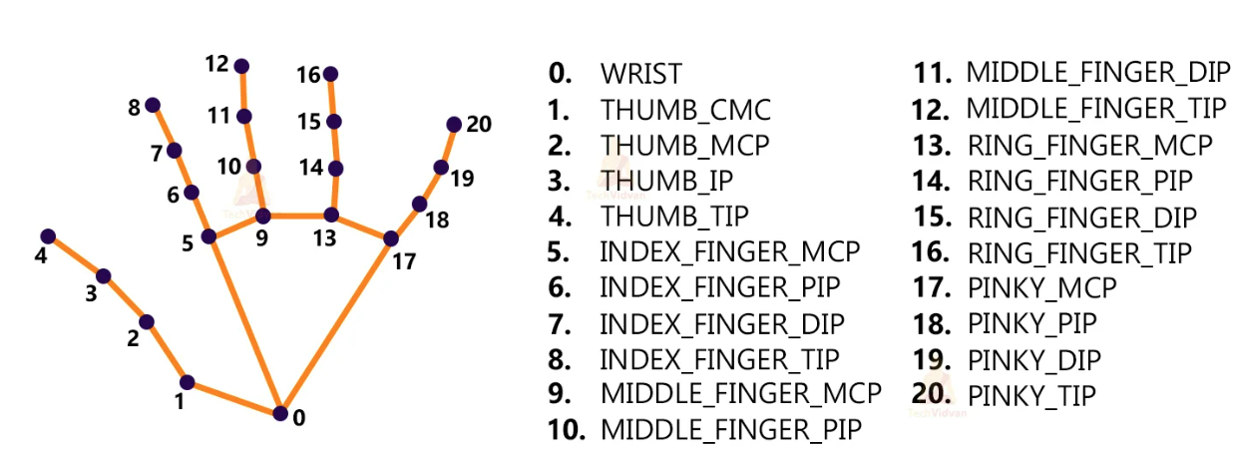
MediaPipe
--> 21 key points je Hand

Slide 15
Vorgehensweise
--> 21 key points je Hand
Gesten mit Befehlen verknüpfen
MediaPipe Hand-Modul initiieren
Auf Kamera zugreifen und Bild vorverarbeiten
Last_action Variable
Gesten definieren

Slide 16
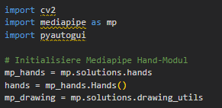
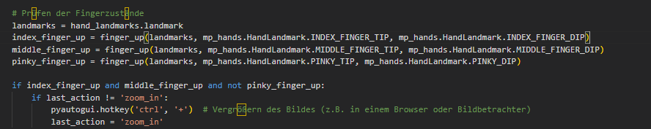
MediaPipe
--> 21 key points je Hand
MediaPipe initiieren
Gesten definieren und überprüfen (Bild wird noch erneuert)

Slide 17
Herausforderungen
Bewusste Bedienung und keine chaotische Bedienung
Bsp – Video ergänzen
--> Lösung: Last_action Variable

Slide 18
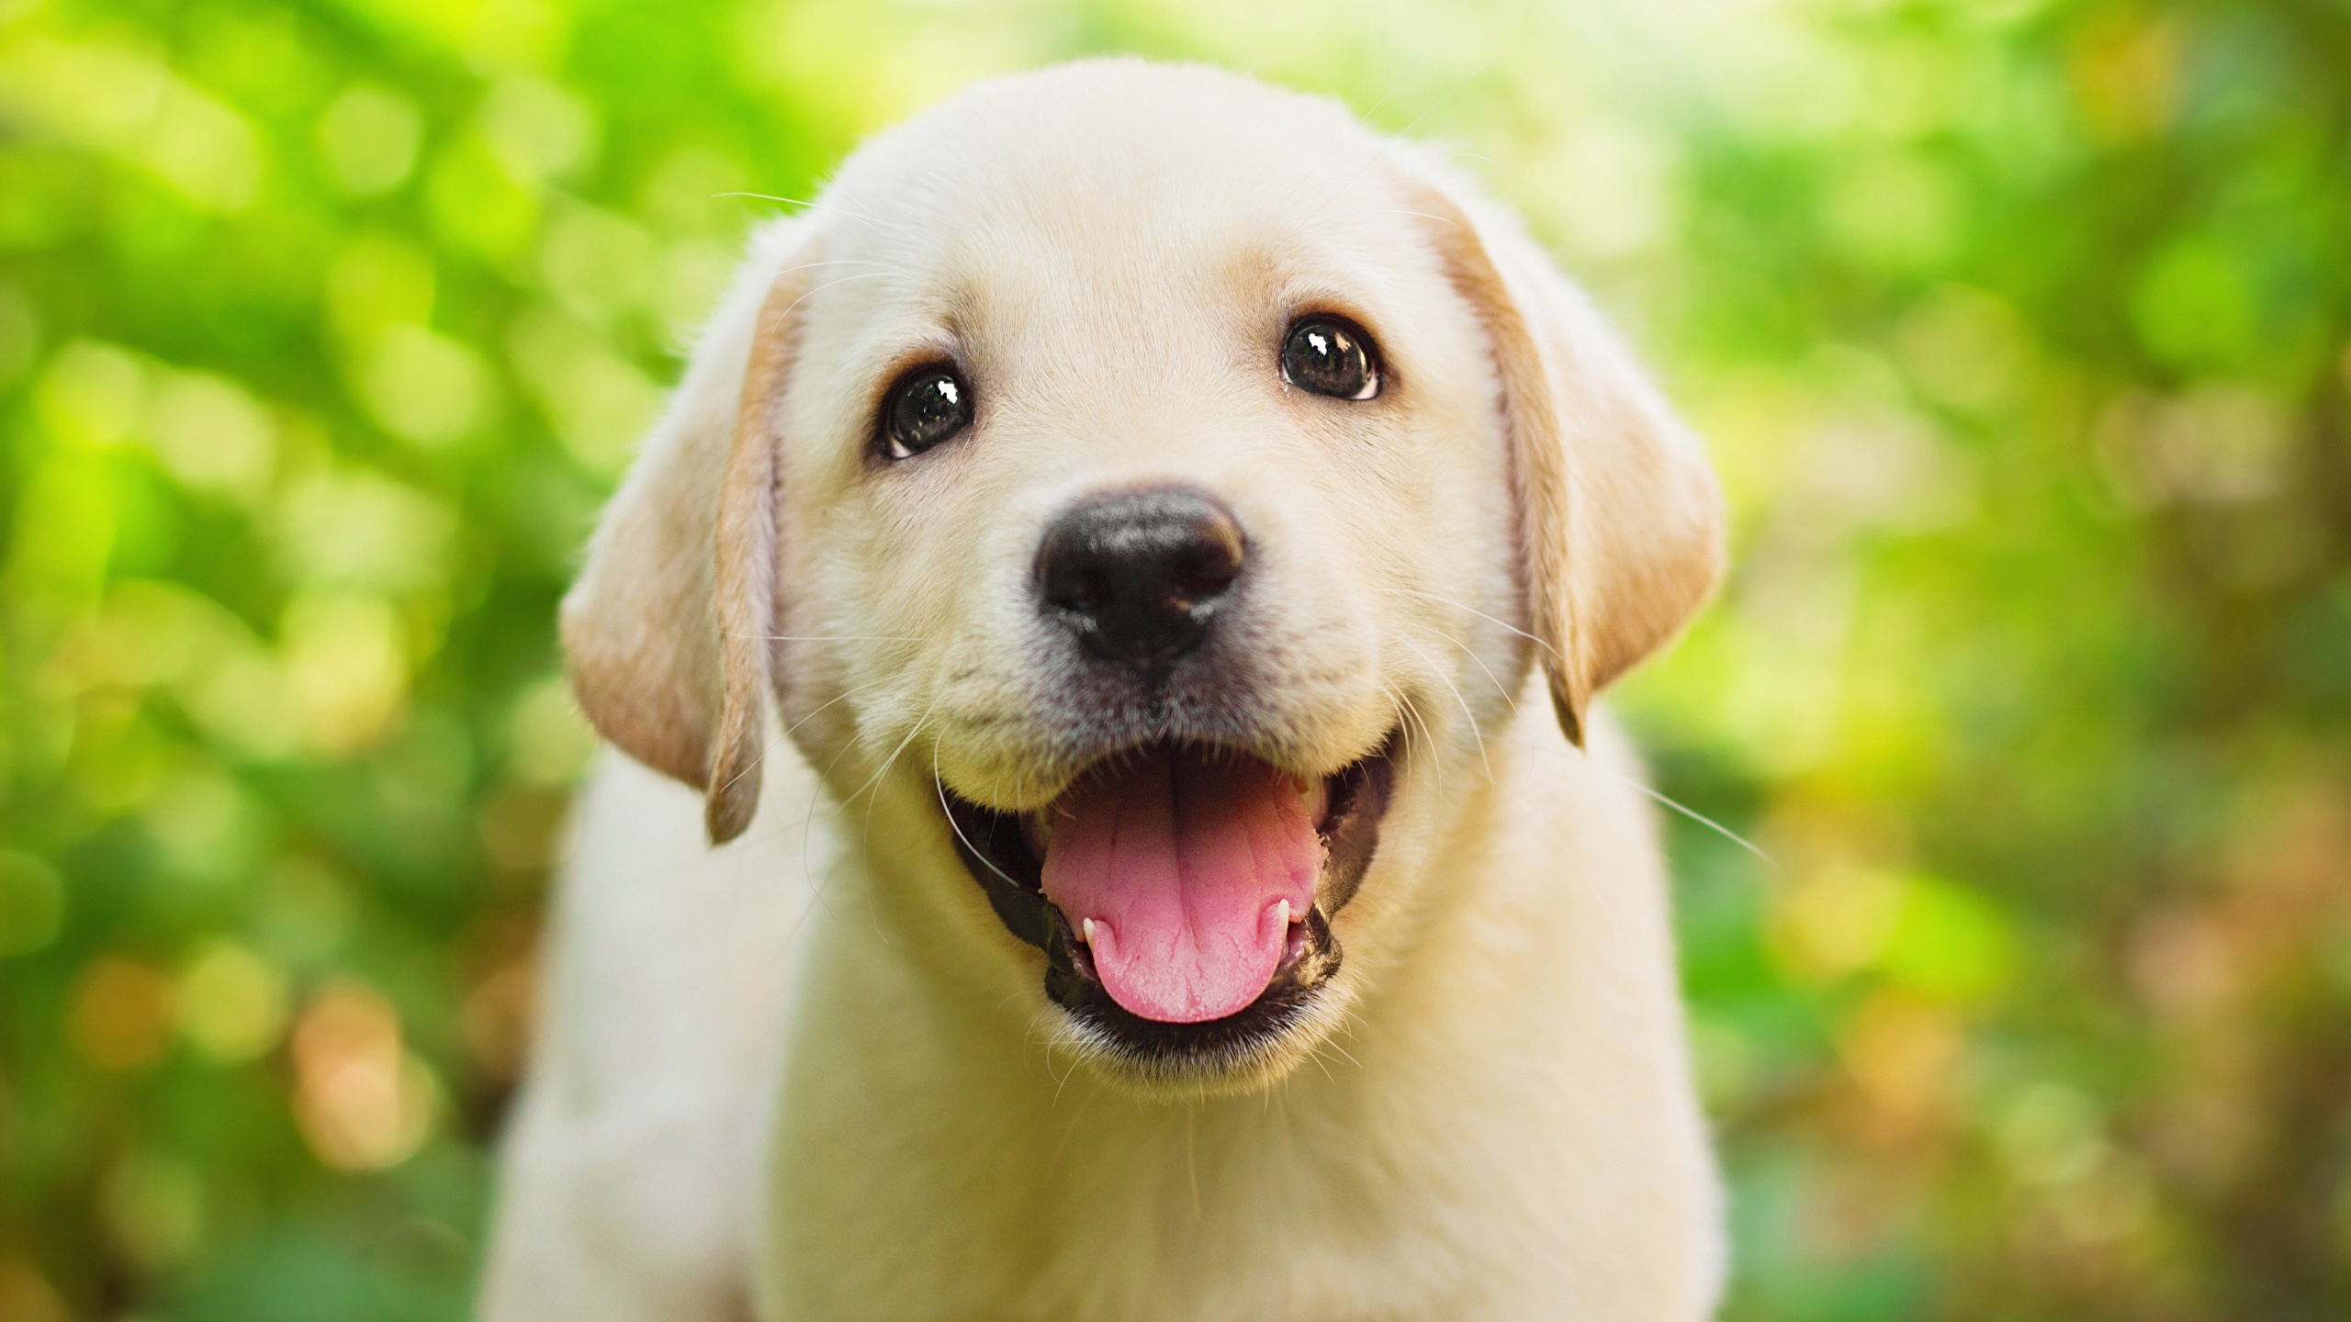
Live-Demo

Slide 19
Allgemeines Fazit
Eigene Implementation : CNN
MediaPipe
Licht-/ Umgebungsabhängig
In passender Umgebung auch funktional
Einfache und schnelle Implementation und Nutzung
Sehr robust

Slide 20
Netz zeigen und erklären warum es so aussieht
CNN negativ Beispiele mit Bilder --> Hannah + Handschuhe zB
Gegenüberstellung beider Ansätze als Fazit?

